Slide 1
Προσαρμοσμένη Κινητική Δραστηριότητα
Ανοικτά Ακαδημαϊκά Μαθήματα στο ΤΕΙ Αθήνας
Ενότητα 10: Αισθητηριακή ολοκλήρωση σε αναπτυξιακές διαταραχές
Ειρήνη Γραμματοπούλου Χρύσα Τσουγκρανά
Αναπληρώτρια Καθηγήτρια Εργαστηριακή συνεργάτιδα
Τμήμα Φυσικοθεραπείας ΤΕΙ-Αθήνας
Το περιεχόμενο του μαθήματος διατίθεται με άδεια Creative Commons εκτός και αν αναφέρεται διαφορετικά | Το έργο υλοποιείται στο πλαίσιο του Επιχειρησιακού Προγράμματος «Εκπαίδευση και Δια Βίου Μάθηση» και συγχρηματοδοτείται από την Ευρωπαϊκή Ένωση (Ευρωπαϊκό Κοινωνικό Ταμείο) και από εθνικούς πόρους.

Slide 2
Αισθητηριακή ολοκλήρωση σε αναπτυξιακές διαταραχές «ουδέν εν τη νοήσει ή μη πρότερον εν τη αισθήσει» Αριστοτέλης
“Brainbow (Lichtman 2008)” από Rob Hurt διαθέσιμο με άδεια CC BY 3.0
Λέξεις κλειδιά: Sensory Processing Disorder (SPD), sensory modulation, sensory discrimination, dyspraxia, developmental process, adaptive response

Slide 3
Περιεχόμενα (1 από 2)
Ορισμός
Υποθέσεις της θεωρίας Αισθητηριακής ολοκλήρωσης
Εμπλεκόμενα αισθητηριακά συστήματα
Σωματο-αισθητικό σύστημα
Ιδιοδεκτικότητα
Οπτικό σύστημα
Ακουστικό σύστημα
Αιθουσαίο
Όσφρηση – Γεύση
Δυσλειτουργία Αισθητηριακής ολοκλήρωσης
Μοντέλα κατηγοριοποίησης δυσλειτουργίας Αισθητηριακής ολοκλήρωσης

Slide 4
Περιεχόμενα (2 από 2)
Διαταραχές Αισθητηριακής ρύθμισης
Διαταραχές Αισθητηριακής διάκρισης
Κινητικές διαταραχές αισθητηριακής βάσης
Θεραπεία αισθητηριακής ολοκλήρωσης
Αισθητηριακή παρέμβαση
Βασικά σημεία αισθητηριακής παρέμβασης
Αισθητηριακή δίαιτα
Ενδεικτικές δραστηριότητες αισθητηριακής παρέμβασης

Slide 5
Αισθητηριακή Ολοκλήρωση-Α.Ο.
Η γενική θεωρία της αισθητηριακής ολοκλήρωσης και θεραπείας αναπτύχθηκε από την Ayres, τη δεκαετία του 70:
“…Η μάθηση είναι μια εγκεφαλική λειτουργία και οι μαθησιακές διαταραχές αντανακλούν κάποιου βαθμού απόκλιση στις νευρωνικές λειτουργίες….
Εφόσον κάποια άτομα με μαθησιακά προβλήματα έχουν κινητικά ή αισθητικά προβλήματα, θα πρέπει να έχουν δυσκολία στην επεξεργασία και την ενσωμάτωση της αισθητικής πληροφορίας….
Η αδυναμία διαχείρισης της αισθητικής πληροφορίας προκαλεί συμπεριφορικά και μαθησιακά προβλήματα… ”

Slide 6
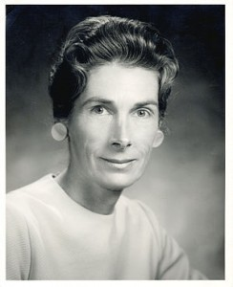
Ορισμός της Α. Ο.
Είναι η νευρολογική διαδικασία του εγκεφάλου να οργανώνει αισθητηριακές πληροφορίες από το σώμα και το περιβάλλον, για να τις χρησιμοποιεί αποτελεσματικά
(Ayres,, 1972)
“Anna Jean Ayres” από Sanitized διαθέσιμο με άδεια CC BY-SA 3.0
Η Α.Ο. είναι η βάση και οι πυλώνες επάνω στους οποίους θα στηριχτεί όλο το οικοδόμημα της επιβίωσης αρχικά και της ουσιαστικής και οργανωμένης φλοιώδους λειτουργίας αργότερα
(Oetter, Richter, Frick, 1993)

Slide 7
Υποθέσεις της θεωρίας Α.Ο.
Πλαστικότητα του ΚΝΣ (neural plasticity)
Οι αισθητικοκινητικές εμπειρίες τροποποιούν τις νευρωνικές συνάψεις
Αναπτυξιακή διαδικασία (developmental process)
Ο εγκέφαλος κατά τη γέννηση είναι ανώριμος και ωριμάζει σταδιακά
Ιεραρχία ΚΝΣ (CNS hierrarchy)
Ο εγκέφαλος δρα ως όλον, αποτελείται όμως από συστήματα ιεραρχικά δομημένα
Προσαρμοστική συμπεριφορά (adaptive response)
Κατάλληλη ενεργητική, σκόπιμη και ακριβής αντίδραση στα εξωτερικά ερεθίσματα
Εσωτερικό κίνητρο (inner drive)
(Ayres, 1974; Oetter, Richter, Frick, 1993)

Slide 8
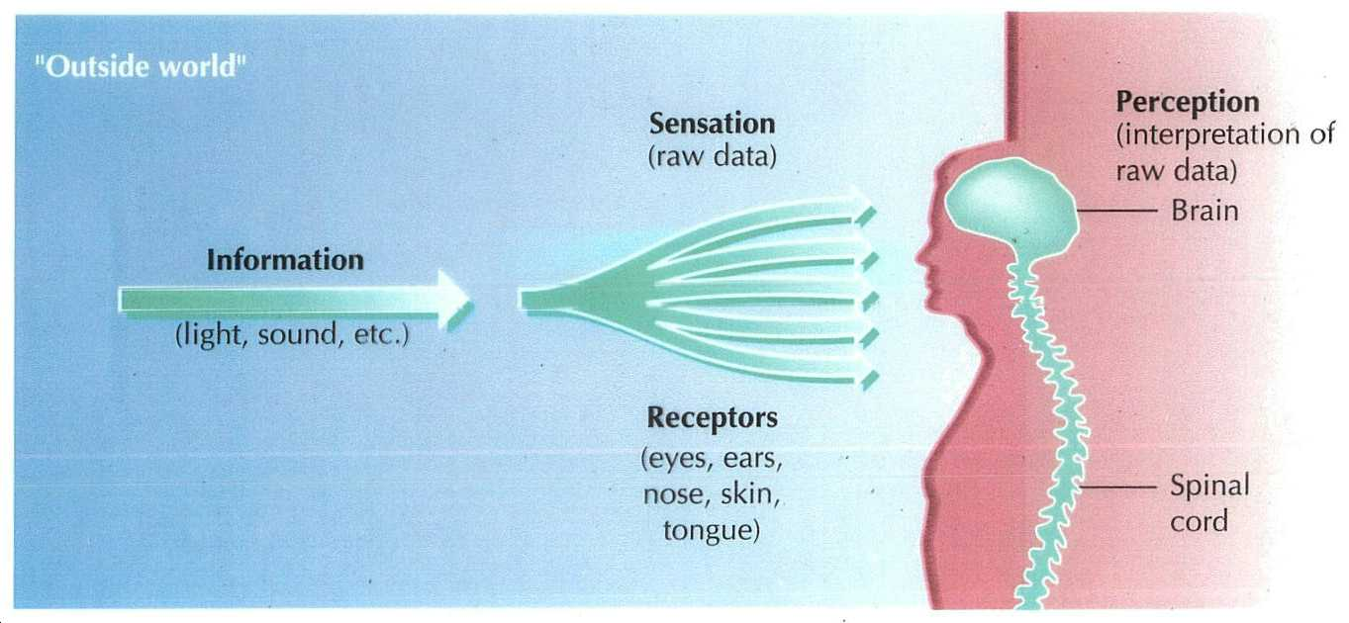
Φυσιολογική Α.Ο.
Αποτελεί νευρολογική διαδικασία οργάνωσης σωματικών και περιβαλλοντικών πληροφοριών για χρήση στην καθημερινότητα
Συντελείται στο Κεντρικό Νευρικό Σύστημα
(Blanche, Botticelli , Hallway , 1995)
1pau-analisis-delacomunicacion.blogspot.gr
«Νούς ορά και νούς ακούει » Επίχαρμος ο Κώος

Slide 9
Εμπλεκόμενα αισθητηριακά συστήματα
Αισθητηριακά συστήματα
όσφρηση/ γεύση
ακοή
όραση
αιθουσαίο
ιδιοδεκτικότητα
αφή
(Blanche, Botticelli , Hallway , 1995)

Slide 10
Βασικά στάδια επεξεργασίας πληροφοριών
Αισθητηριακό: αντιλαμβάνομαι
ερεθίσματα
σύλληψη από αισθητήρια όργανα
αποτύπωση στην αισθητική μνήμη
μεταφορά στην προσωρινή μνήμη
πιθανή επανατροφοδότηση ερεθίσματος
Διανοητικό: επεξεργάζομαι
ανάκληση πληροφοριών από τη μόνιμη μνήμη
συσχέτιση πληροφοριών
ταξινόμηση πληροφορίας στη μόνιμη μνήμη
Εκτελεστικό: αντιδρώ
(Stein , Stanford , Rowland, 2009)

Slide 11
Πράξις
Ευπραξία ή πράξις (praxis) = η ικανότητα να συλλαμβάνουμε, να σχεδιάζουμε και να εκτελούμε μη συνήθεις κινητικές δραστηριότητες
ιδεασμός (ideation)
προγραμματισμός (planning)
εκτέλεση (execution)
(Stein , Stanford , Rowland, 2009)
Τι να κάνουμε- ΠΩΣ να το κάνουμε!

Slide 12
Αισθητηριακά συστήματα (1 από 7) Σωματο- αισθητικό σύστημα
Αφή, πίεση, δόνηση, σωματογνωσία, στερεογνωσία, πόνος, θερμοκρασία
Ερεθίσματα από δέρμα, αλλά και από μυς και σπλάγχνα
Μηχανοϋποδοχείς στο δέρμα
(Pacini-Meisner-Ruffini-Ελεύθερες νευρικές απολήξεις-Θύλακες τριχών)
Δεύτερος κεντροµόλος αισθητικός νευρώνας > νωτιοθαλαµικό δεµάτιο
Προσθιοπλάγιο σύστημα
Τριγενοθαλαμικό σύστημα
Σωματοαισθητικός φλοιός
(Samuel , Sengupta, 2005)

Slide 13
Αισθητηριακά συστήματα (2 από 7) Σωματο- αισθητικό σύστημα
Βρεγματικός λοβός
Επεξεργασία αισθητηριακών πληροφοριών
Αποθήκευση «αισθητηριακού χάρτη»
(Samuel , Sengupta, 2005)

Slide 14
Αισθητηριακά συστήματα (3 από 7) Ιδιοδεκτικότητα
Μηχανοϋποδοχείς σε
Μυς
Τένοντες
Μυικές ατράκτους
Νωτιο- παρεγεφαλιδική οδός
(Kennedy, Inglis, 2002)

Slide 15
Αισθητηριακά συστήματα (4 από 7) Οπτικό σύστημα
Φωτοϋποδοχείς οφθαλμού
Οπτικό νεύρο
Οπτική ταινία
Έξω γονατώδες σώμα
Οπτικός φλοιός
οπτική επεξεργασία
όραση αντικειμένου
χωρική όραση
οπτικοκινητικές δεξιότητες
προετοιμασία για κατεύθυνση κίνησης και χειρισμό αντικειμένων
ισορροπία
αποφυγή εμποδίων
(Bulkin, Groh, 2006)

Slide 16
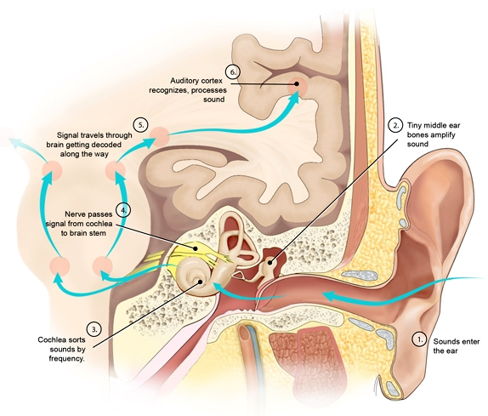
Αισθητηριακά συστήματα (5 από 7) Ακουστικό σύστημα
Έξω ους
Μέσο ους
Έσω ους
Στέλεχος
Έσω γονατώδης πυρήνας
Ακουστικός φλοιός
Αντίληψη ήχου
Ερμηνεία τόνων
Εντόπιση πηγής ήχου
(Bulkin , Groh, 2006)
“Hearing mechanics cropped” από Was a bee διαθέσιμο ως κοινό κτήμα

Slide 17
Αισθητηριακά συστήματα (6 από 7) Αιθουσαίο σύστημα
Αιθουσαίος λαβύρινθος
Αιθουσαίο νεύρο
Στέλεχος
Παρεγκεφαλίδα
θάλαμος
➔ ΠΛΗΡΟΦΟΡΙΕΣ ΓΙΑ:
Θέση – κίνηση κεφαλιού σε σχέση με βαρύτητα και αδράνεια
Γωνιακή επιτάχυνση της κεφαλής
Γραμμική κίνηση και επιτάχυνση
Διάκριση εξωκεντρικής – ενδοκεντρικής κίνησης
(King, 2005)

Slide 18
Αισθητηριακά συστήματα (7 από 7) Όσφρηση- Γεύση
Θεωρούνται ως ένα ενιαίο σύστημα επειδή συνεργάζονται για να την ταυτοποίηση ουσιών του περιβάλλοντος
Οσφρητικό σύστημα
Η πιο αρχέγονη από τις ειδικές αισθήσεις
Ταυτοποίηση θηράματος ή αρπακτικού στον περιβάλλοντα χώρο
Γευστικό σύστημα
Χημική αίσθηση που επιτρέπει στον άνθρωπο να επιλέγει την τροφή του (δηλητηριώδης ή φαγώσιμη)
(King, 2005)

Slide 19
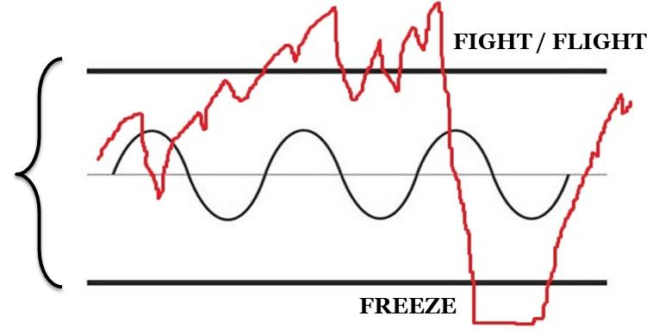
Μην ξεχνάμε!
Τα αισθητηριακά συστήματα συνδέονται ΑΜΕΣΑ με:
Μεταιχμιακό σύστημα
ΑΝΣ
equuspirit.com

Slide 20
Δυσλειτουργία της αισθητηριακής ολοκλήρωσης-Δ.Α.Ο.
Ανικανότητα αποτελεσματικής επεξεργασίας των αισθητικών πληροφοριών
Υποδοχή πολύ λίγων ή πάρα πολλών πληροφοριών
υπερευαισθησία
Υποευαισθησία
Νευρολογική αποδιοργάνωση
Αναποτελεσματική κινητική, λεκτική ή συναισθηματική απόδοση
(Wilbarger, Wilbarger , 1991)

Slide 21
Ποιον επηρεάζει η Δ.Α.Ο.?
12-30% των παιδιών
70% των παιδιών με μαθησιακές δυσκολίες
Συχνότερα αγόρια
Αναπτυξιακές διαταραχές
Μαθησιακές δυσκολίες
Διαταραχή ελλειμματικής προσοχής κ υπερκινητικότητας
Αυτισμός
αναπτυξιακές δυσλειτουργίες κινητικού συντονισμού και δυσπραξίες
Εγκεφαλική παράλυση
Γενετικά σύνδρομα (π.χ. σύνδρομο Fragile X)
(Mailloux et al., 2011)

Slide 22
Μοντέλα κατηγοριοποίησης Δ.Α.Ο. (1 από 4)
Οι Wilbarger & Wilbarger, το 1991, περιέγραψαν τυπικές μορφές μεταβολών της εγρήγορσης ως απόκριση σε αισθητηριακά γεγονότα
Σύμφωνα με αυτές, μετά από αισθητηριακό ερεθισμό μικρής/μεγάλης έντασης- χαμηλής/ υψηλής συχνότητας:
το άτομο με φυσιολογική Α.Ο. επανέρχεται στο επιθυμητό επίπεδο διέγερσης
Το άτομο με υπο-ευαισθησία δεν πετυχαίνει ικανοποιητικό επίπεδο εγρήγορσης
Το άτομο με υπερ- ευαισθησία διατηρείται σε υψηλό επίπεδο διέγερσης, πάνω από το φυσιολογικό
Το άτομο με αισθητηριακή αμυντικότητα διατηρεί την διέγερση, ακόμα και μετά την παρέλευση των ερεθισμάτων
(Wilbarger , Wilbarger, 1991; Wilbarger, 1995)

Slide 23
Μοντέλα κατηγοριοποίησης Δ.Α.Ο. (2 από 4)
Τυπικές μορφές μεταβολών της εγρήγορσης ως απόκριση σε αισθητηριακά γεγονότα (προσαρμοσμένο από Wilbarger & Wilbarger, 1991)
Α. παιδί με αισθητηριακή υπερφόρτιση Β. παιδί με αισθητηριακή αμυντικότητα Γ. παιδί με ομαλή αισθητηριακή απόκριση Δ. παιδί με χαμηλή αισθητηριακή απόκριση

Slide 24
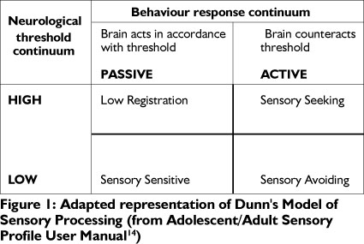
Μοντέλα κατηγοριοποίησης Δ.Α.Ο. (3 από 4)
Η Dunn (1997 & 1999) πρότεινε ένα μοντέλο συμπεριφοράς σχετιζόμενης με τη διαφορετική νευρική ουδό στα αισθητηριακά ερεθίσματα
(Dunn, 1997; Dunn; 1999)
“Fig 1” από scielo.org.za διαθέσιμο με άδεια CC BY-NC 3.0

Slide 25
Μοντέλα κατηγοριοποίησης Δ.Α.Ο. (4 από 4)
Το 2007, οι Miller, Anzalone, Lane, Cermak & Osten πρότειναν μια νέα ορολογία και μια νέα νοσολογική ταξινόμηση
Ο όρος Sensory Integration Dysfunction (SID)- Δυσλειτουργία Αισθητηριακής Ολοκλήρωσης (ΔΑΟ) της Ayres αντικαταστάθηκε από τον όρο Sensory Processing Disorder (SPD)- Διαταραχή Αισθητηριακής Επεξεργασίας (ΔΑΕ)
Ορίστηκαν τρεις κύριες κατηγορίες Δ.Α.Ε:
Διαταραχή Αισθητηριακής Ρύθμισης –Δ.Α.Ρ.
Κινητική Διαταραχή Αισθητηριακής Βάσης Κ.Δ.Α.Β
Διαταραχή Αισθητηριακής Διάκρισης Δ.Α.Δ.
(Miller, Anzalone, Lane, Cermak, Osten, 2007)

Slide 26
Προτεινόμενη νοσολογία για τη διάγνωση
Διαταραχή Αισθητηριακής Επεξεργασίας
Διαταραχή Αισθητηριακής Ρύθμισης
↑ Αισθητηριακή Ανταπόκριση
↓ Αισθητηριακή Ανταπόκριση
Αισθητηριακή αναζήτηση
Διαταραχή Αισθητηριακής Διάκρισης
Οπτική
Ακουστική
Απτική
Αιθουσαία
Ιδιοδεκτική
Γευστική/ οσφρητική
Κινητική Διαταραχή Αισθητηριακής Βάσης
Δυσπραξία
Στασική Διαταραχή
(Miller et al., 2007)

Slide 27
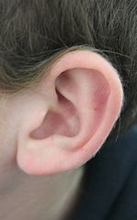
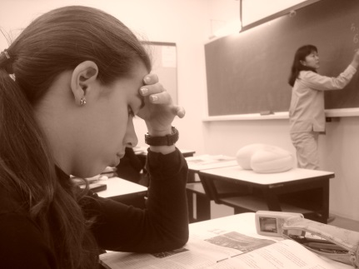
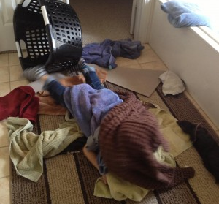
Α. Διαταραχές Αισθητηριακής Ρύθμισης
↑ Αισθητηριακή Ανταπόκριση
↓ Αισθητηριακή Ανταπόκριση
Αισθητηριακή αναζήτηση
“Earrr” από חיים 7 διαθέσιμο με άδεια CC BY-SA 3.0
“Waiting for Time to Pass” από Richard Phillip Rücker διαθέσιμο με άδεια CC BY 2.0
(Miller et al., 2007)
spdstar.org

Slide 28
Υπερ- αποκριτικότητα
= ↑Αισθητηριακή Ανταπόκριση
= αισθητηριακή αμυντικότητα
Χαμηλή ουδός σε αισθητηριακά ερεθίσματα
Αποφυγή δραστηριοτήτων από το φόβο της υπερπρόσληψης ερεθισμάτων
Μπορεί να χαρακτηριστεί ως επιθετικό, ευερέθιστο, αρνητικό, φοβικό παιδί
(Dunn, 1997; Dunn; 1999)

Slide 29
Κατηγορίες υπερ- αποκριτικότητας (1 από 2)
Απτική
Αποφεύγει να «βρωμίζεται»
Εκφράζει άγχος κατά την προσωπική φροντίδα
Έχει δυσκολία να καθίσει στη γραμμή στο Σχολείο ή κοντά σε άλλους ανθρώπους
Αντιβαρυτική ανασφάλεια- υπεραποκριτικότητα σε αιθουσαία ερεθίσματα
Τρομάζει από αλλαγές της θέσης του κεφαλιού και της ταχύτητας κίνησης
Αποφεύγει την εκούσια ή την επιβαλλόμενη κίνησή του
Ιδιοδεκτική
Παρουσιάζεται άκαμπτο, ασυντόνιστο
Αποφεύγει δραστηριότητες όπως η παιδική χαρά, η γυμναστική
(Dunn, 1997; Dunn; 1999)

Slide 30
Κατηγορίες υπερ- αποκριτικότητας (2 από 2)
Οπτική
Αποφεύγει οπτική επαφή, καλύπτει τα μάτια, χρησιμοποιεί περιφερική όραση
Αδυναμία προσήλωσης σε εργασίες στο θρανίο
Υπεραντίδραση σε έντονα φώτα, πολλαπλές πηγές ερεθισμάτων (πλήθος, κατάστημα παιχνιδιών)
Σε επιφυλακή
Ακουστική
Καλύπτει τα αυτιά
Παραπονιέται για τους συνήθεις περιβάλλοντες ήχους
Γευστική- Οσφρητική
Αποστροφή συνηθισμένων οσμών που δεν είναι δυσάρεστες
Αντιδρά έντονα σε συγκεκριμένες θερμοκρασίες και γεύσεις τροφών
Συχνά αρνείται να φάει ή κάνει εμετό κατά τη διάρκεια του φαγητού
(Dunn, 1997; Dunn; 1999)

Slide 31
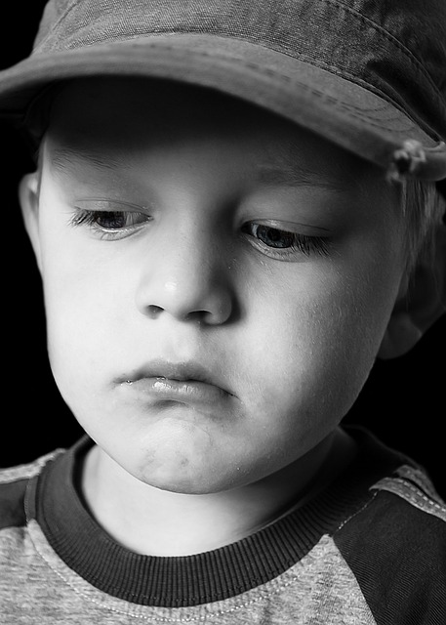
Υπο- αποκριτικότητα
= ↓ Αισθητηριακή Ανταπόκριση
Μπορεί να χαρακτηριστεί ως παθητικό, ήσυχο, αποσυρμένο, αδιάφορο
«κουράζεται εύκολα»
Χωρίς κίνητρο
(Dunn, 1997; Dunn; 1999)
“child” από PublicDomainPictures διαθέσιμο με άδεια CC0 Public Domain

Slide 32
Κατηγορίες υπο-αποκριτικότητας (1 από 2)
Απτική
Δεν αναγνωρίζει ότι έχει λερώσει το πρόσωπο / τα χέρια/ τα ρούχα του ή την ακαταστασία γύρω του
Δεν ξέρει αν έχει βρέξει την πάνα του
Δεν καταλαβαίνει ότι το έχουν αγγίξει
Συχνά του πέφτουν αντικείμενα
Αιθουσαία
Δεν αντιδρά όταν μετακινείται
Δεν συνειδητοποιεί τις πτώσεις του
Πτωχές προστατευτικές ικανότητες
Ιδιοδεκτική
Αποφεύγει την κίνηση στο παιχνίδι
Ενεργοποιείται περισσότερο όταν σπρώχνει, τραβάει, μεταφέρει και σηκώνει βαριά αντικείμενα
(Dunn, 1997; Dunn; 1999)

Slide 33
Κατηγορίες υπο-αποκριτικότητας (2 από 2)
Οπτική
Αγνοεί οπτικά ερεθίσματα
Δεν αποστρέφει τα μάτια σε έντονο φως
«ατενίζει» αφηρημένα σε πρόσωπα και αντικείμενα
Ακουστική
Αγνοεί συνηθισμένους ήχους και θορύβους
Δεν ανταποκρίνεται στο άκουσμα του ονόματός του
Χρειάζεται δυνατούς, οξείς, απότομους ήχους για να προσηλωθεί
Γευστική- Οσφρητική
Αδυναμία όσφρησης φαγητών
Ανοχή έντονα καυτερών τροφών
Αγνοεί δυσάρεστες/ ευχάριστες οσμές
(Dunn, 1997; Dunn; 1999)

Slide 34
Αισθητηριακή Αναζήτηση
Ορίζεται ως ακατάσχετη επιθυμία ερεθισμού των δυσλειτουργικών αισθητηριακών δομών
Συνήθης χαρακτηρισμός: «προβλήματα συμπεριφοράς»
(Blanche , Botticelli, Hallway, 1995)

Slide 35
Κατηγορίες αισθητηριακής αναζήτησης (1 από 2)
Απτική
Τρίβεται πάνω σε αντικείμενα, τοίχους, αγγίζει συνεχώς γύρω του
Σωρεύει παιχνίδια και μετά διαλύει τους σωρούς με ορμή
Κυλιέται στη λάσπη, λερώνεται με διάφορα υλικά
Οπτική
Αναζητάει έντονα οπτικά ερεθίσματα
Προσελκύεται από λαμπερά αντικείμενα, έντονα φώτα
Ιδιοδεκτική
Πέφτει επίτηδες στο έδαφος/ πάνω σε αντικείμενα/ σε άλλα παιδιά
«Μιλάει συνέχεια»
Του αρέσει να το σφίγγουν/ να το ζουλάνε/ να το αγκαλιάζουν
Αποζητά έντονες συγκινήσεις
Περπατάει με βαρύ βηματισμό
Σπρώχνει πολύ βαριά αντικείμενα
Εκσφενδονίζει αντικείμενα
(Blanche., Botticelli , Hallway, 1995)

Slide 36
Κατηγορίες αισθητηριακής αναζήτησης (2 από 2)
Αιθουσαία
Αναζητά έντονες εμπειρίες
«Ακούραστο» - σε συνεχή κίνηση
Αποζητά έντονα στριφογυρίσματα- θέσεις με το κεφάλι κάτω
Δεν αντιδρά όταν μετακινείται
Ακουστική
Μιλάει δυνατά
Του αρέσουν θορυβώδεις χώροι με πολύ κόσμο
Νιώθει ευχάριστα με δυνατούς ήχους και υψηλή ένταση σε τηλεόραση
Γευστική- Οσφρητική
Αναζητάει δυνατές οσμές
Του αρέσει να μυρίζει φαγητά, αντικείμενα, ανθρώπους
Γλύφει / δοκιμάζει ακόμα και μη φαγώσιμα υλικά
Προτιμάει πολύ καυτερά ή καυτά φαγητά
(Blanche, Botticelli , Hallway, 1995)

Slide 37
Β. Διαταραχές Αισθητηριακής Διάκρισης (1 από 2)
Απτική
Αδυναμία στερεογνωσίας
Διαταραχές επεξεργασίας αισθήματος πόνου/ θερμοκρασίας
Δυσκολία αναγνώρισης σημείου επαφής από άλλον
Αιθουσαία
Σύγχυση αναφορικά με αλλαγή κατεύθυνσης/ θέσης/ στροφές
Αδυναμία αίσθησης πτώσης, κυρίως με κλειστά μάτια
Ιδιοδεκτική
Δεν είναι εξοικειωμένο με το σώμα του
Διαταραχές στην ομαλή εκτέλεση των κινήσεων
Δυσκολία στην τοποθέτηση των μελών του στο χώρο
Πέφτει επάνω σε αντικείμενα χωρίς να το θέλει
(Kranowitz , 1998)

Slide 38
Β. Διαταραχές Αισθητηριακής Διάκρισης (2 από 2)
Οπτική
Μπερδεύει αντικείμενα, πρόσωπα, σχήματα
Δεν κατανοεί εκφράσεις και χειρονομίες
Ακουστική
Δεν μπορεί να επαναλάβει ή να φτιάξει «στιχάκια»
Τραγουδάει έξω από το ρυθμο
Μπερδεύει ήχους , π.χ. καταλήξεις
Αδυναμία συγκέντρωσης σε έναν ήχο, αν υπάρχουν άλλοι ήχοι
Οσφρητική/ Γευστική
Δυσκολία διάκρισης οσμών
Δεν μπορεί να πει πόσο αλατισμένο/ γλυκό/ πικρό/ καυτερό είναι το φαγητό
(Kranowitz , 1998)

Slide 39
Γ. Κινητικές Διαταραχές Αισθητηριακής Βάσης
Δυσπραξία
Ιδεασμός της δραστηριότητας
Αδρή κινητικότητα
Λεπτή κινητικότητα
Στασική διαταραχή
Διαταραχή ισορροπίας
Διαταραχές συντονισμού (αμφίπλευρα, με πλευρίωση, με τη μέση γραμμή
Δυσλειτουργικά κινητικά πρότυπα
(Kranowitz, 1998)

Slide 40
Δυσπραξίες
Διαταραχές Ιδεασμού κινητικών δραστηριοτήτων
Αδέξιο
«ανέμελο»
Επιρρεπές σε ατυχήματα
Διαταραχές αδρής κινητικότητας
Φτωχός νευρομυικός συντονισμός
Καθυστέρηση σε θεμελιώδη κινητικά πρότυπα
Προβλήματα σε σκάλες, πέρασμα ανάμεσα από εμπόδια, ανθρώπους
Διαταραχές λεπτής κινητικότητας
Φτωχός οπτικοκινητικός συντονισμός
Φτωχός έλεγχος στόματος- σιελόρροιας
Δυσλειτουργίες σε δραστηριότητες άκρας χείρας
Δυσκολία στον εντοπισμό αντικειμένων, την εστίαση και την απεμπλοκή του βλέμματος
(Kranowitz ,1998)

Slide 41
Στασικές διαταραχές
Διαταραχές ισορροπίας
Δυσλειτουργία κινητικών προτύπων
Υποτονικό
Δυσκολία στην αλλαγή/ διατήρηση θέσης
Ελλιπής συντονισμός
Αμφοτερόπλευρος (δυσκολίες στη χρήση και των 2 πλευρών σε συμμετρικές δραστηριότητες)
Ελλιπής πλευρίωση
Διαταραχή μέσης γραμμής (δυσκολία χρήσης χεριού/ ποδιού/ ματιού στην αντίθετη πλευρά του σώματος)
(Kranowitz, 1998)

Slide 42
Βαρύτητα αισθητηριακής διαταραχής
Ανάλογα με τις επιμέρους δυσλειτουργίες :
Ελαφρά: το παιδί μπορεί να προσαρμοστεί στα ερεθίσματα
Μέτρια: λίγες πλευρές (γύρω στις 2) της αισθητηριακής διαδικασίας είναι ελλειμματικές
Σοβαρή: οι περισσότερες πλευρές της αισθητηριακής διαδικασίας δυσλειτουργούν
(Mailloux et al., 2011)

Slide 43
Θεραπεία Αισθητηριακής Ολοκλήρωσης (1 από 3)
Αξιολόγηση
Θεραπευτική παρέμβαση
(Mailloux et al., 2011)

Slide 44
Θεραπεία Αισθητηριακής Ολοκλήρωσης (2 από 3)
Αξιολόγηση
Κλινική παρατήρηση στις αντιδράσεις αισθητηριακού ερεθισμού
Ολική αξιολόγηση
Sensory Integration & Praxis Test - SIPT(Ayres, 1989)
Sensory Profile- SP (Dunn, 1997)
Εξειδικευμένα αξιολογητικά τεστ επιμέρους παραγόντων
Miller Assessment for Pre-schoolers -MAP
Visual Perception Test
De Gangi-Berk Test of SI
Peabody Developmental Motor Scales
Movement Assessment Battery for Children- MABC
Denver Developmental Screening Test
(Mailloux et al., 2011)

Slide 45
Θεραπεία Αισθητηριακής Ολοκλήρωσης (3 από 3)
Θεραπευτική παρέμβαση
όσο πρωιμότερη- τόσο αποτελεσματικότερη
εξατομικευμένη
σε συνεργασία με οικογενειακό- σχολικό περιβάλλον
(Mailloux et al., 2011)

Slide 46
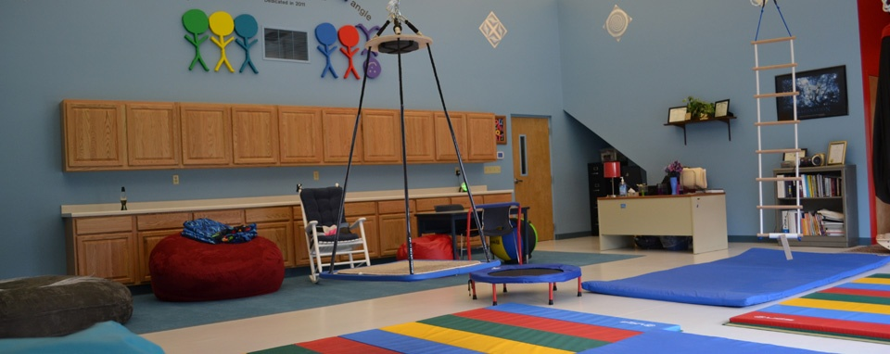
Αισθητηριακή Παρέμβαση
«Ενορχήστρωση σκόπιμων αισθητηριακών εμπειριών»
Προσαρμοσμένος χώρος
Ποικιλία υλικών
(Clark, Mailloux, Parham, 1984)
alternative-schools.findthebest.com

Slide 47
Βασικά στοιχεία Αισθητηριακής Παρέμβασης (1 από 2)
Παροχή αισθητηριακής δυνατότητας
Παροχή δοκιμασιών στοχευμένου επιπέδου δυσκολίας
Συνεργασία του παιδιού στην επιλογή δραστηριότητας
Καθοδήγηση αυτο-οργάνωσης
Υποστήριξη της βέλτιστης διέγερσης
Εισαγωγή στο πλαίσιο του παιχνιδιού
Μεγιστοποίηση της επιτυχίας του παιδιού
Εξασφάλιση της σωματικής ακεραιότητας
Προσαρμογή χώρου
Ενίσχυση της θεραπευτικής συνεργασίας
(Parham, et al., 2007).

Slide 48
Βασικά στοιχεία Αισθητηριακής Παρέμβασης (2 από 2)
↑ ασφάλειας και άνεσης περιβάλλοντος
↓ παραγόντων που οδηγούν σε ανησυχία και διάσπαση
Ρύθμιση επιπέδου διέγερσης
Παροχή ασφαλών, σκόπιμων και ευχάριστων αισθητηριακών εμπειριών
Ανάπτυξη του εσωτερικού κινήτρου
↑ ικανότητας συγκέντρωσης
↓ Μείωση στερεότυπων (αυτο-ερεθιστικών) συμπεριφορών
Βελτίωση ενημερότητας σώματος και της πράξης
↑ ανεξαρτησίας σε χώρο-χρόνο
(Smith et al., 2007)

Slide 49
Αισθητηριακή Δίαιτα
Προσχεδιασμένες δραστηριότητες καθημερινότητας για τη διατήρηση ενός βέλτιστου επιπέδου διέγερσης
Περιλαμβάνουν δραστηριότητες
↑ Εγρήγορσης
Καθησυχασμού
Οργάνωσης
Προσαρμοσμένες στις ικανότητες του παιδιού
(Wilbager & Wilbager, 1991)

Slide 50
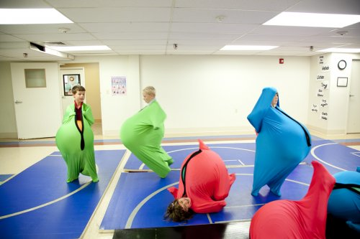
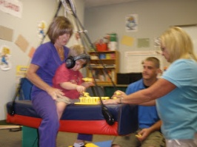
Ενδεικτικές δραστηριότητες Αισθητηριακής Παρέμβασης
Ασκήσεις ιδιοδεκτικότητας
Κινήσεις που ερεθίζουν το αιθουσαίο σύστημα
Δραστηριότητες με βαθιά πίεση
Heavy Work Activities -Δραστηριότητες έντονου σωματικού κάματου
Παιχνίδια με εύπλαστα υλικά
Παιχνίδια Δόνησης
(Smith et al., 2007)
carrollschool.org
pennyspeeps.blogspot.gr

Slide 51
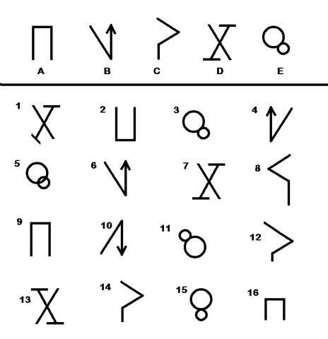
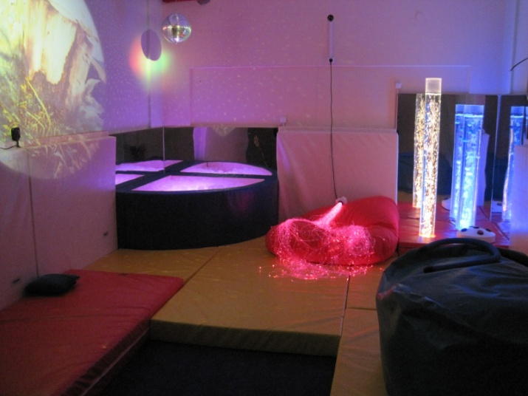
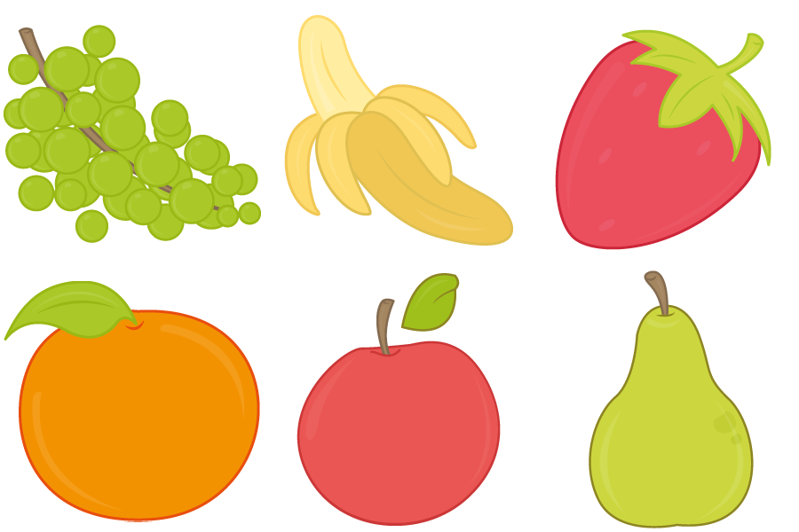
Οπτικό Σύστημα
Παιχνίδια αντιστοιχίας σχημάτων
Παιχνίδια με διαφορετικής έντασης φωτεινά ερεθίσματα
alloukiallou.blogspot.gr
Δοκιμασίες οπτικής μνήμης
Παιχνίδια εναλλαγής σκοταδιού- φωτός
(Fink, 1989)

Slide 52
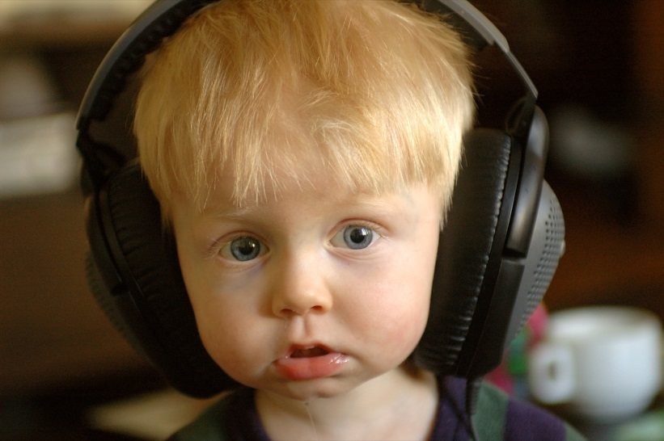
Ακουστικό σύστημα
Ακούν- αφουγκράζονται
Αναγνωρίζουν ήχους- μουσικά όργανα- χροιά- τόνο- ύφος
Παιχνίδια με έναρξη- τερματισμό ηχητικών ερεθισμάτων
“Groove Salad” από seanomatopoeia διαθέσιμο με άδεια CC BY-NC-SA 2.0
(Fink, 1989)

Slide 53
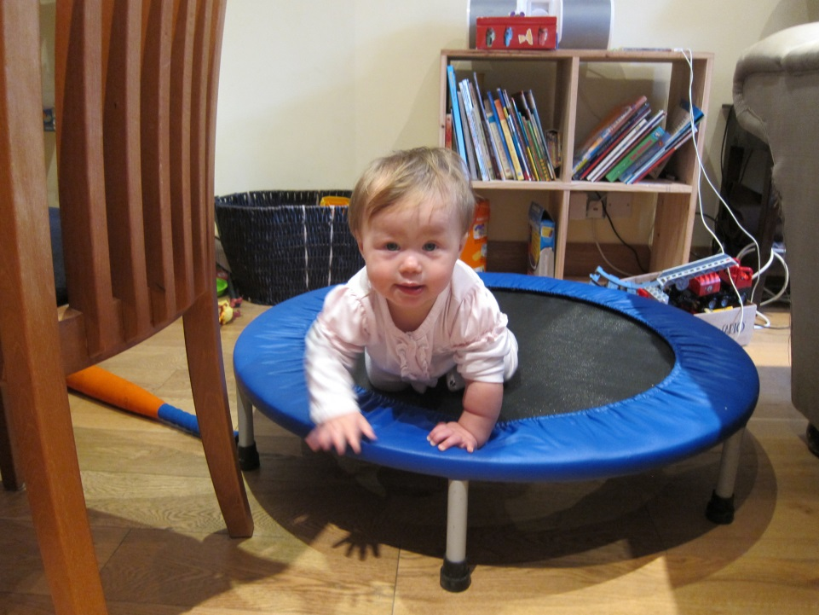
Ιδιοδεκτικό Σύστημα
Δραστηριότητες με αντίσταση
Κουβάλημα ή σύρσιμο βαριών αντικειμένων
Δυνατό σπρώξιμο ενάντια σε αντίσταση
Δραστηριότητες στην παιδική χαρά
Κλότσημα της θεραπευτικής μπάλας με δύναμη
“Bouncing baby” από Lars Plougmann διαθέσιμο με άδεια CC BY-SA 2.0
(Fink, 1989)

Slide 54
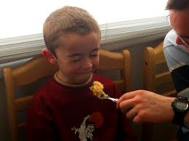
Οσφρητικό - Γευστικό σύστημα
Συλλογή ζευγών στοιχείων που μυρίζουν
Συλλογή διαφόρων αγαθών που έχουν διακριτικό άρωμα
Δοκιμές διαφόρων γεύσεων-υφών φαγητών
(Fink, 1989)
“Nasty Food” από Howard Dickins διαθέσιμο με άδεια CC BY 2.0

Slide 55
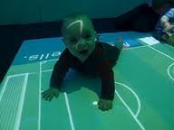
Αιθουσαίο σύστημα
Γραμμική, ρυθμική κίνηση με κούνια σε παιδιά που είναι σε υπερένταση, διάσπαση, υπερκινητικότητα και αγχώδη κατάσταση
Έντονη, μη ρυθμική κίνηση σε παιδιά που φαίνονται ληθαργικά
Όλων των ειδών οι κούνιες
Οτιδήποτε παρέχει κίνηση σε
τρισδιάστατο επίπεδο
Οι δραστηριότητες της παιδικής χαράς
Το ποδήλατο
Ασκήσεις που περιλαμβάνουν αναπήδηση
“Boomerang Sensory Room” από arcus_and_sue διαθέσιμο με άδεια CC BY-NC-SA 2.0
(Fink, 1989)

Slide 56
Απτικό Σύστημα
Εισαγωγή της απτικής εμπειρίας αργά και σταδιακά έτσι ώστε να αποφύγουμε οποιαδήποτε αμυντική ή απωθητική αντίδραση
Παιχνίδι με αντικείμενα διαφόρων υφών
Μαγειρική
Κηπουρική
Ζωγραφική με δαχτυλομπογιές
Παιχνίδια με δόνηση
Παιχνίδια στην άμμο και το νερό
Μάλαξη με διάφορες κρέμες
και αφρούς
“Happy child with painted hands” από Praveen Kumar διαθέσιμο με άδεια CC BY 2.0
(Fink,1989)

Slide 57
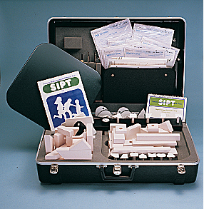
Παράρτημα (1 από 2) Sensory Integration and Praxis Test (SIPT) (Ayres, 1982)
Σκοπός: Προσφέρει σύστημα αξιολόγησης της Δ.Α.Ο.
Ηλικίες: Κατάλληλο για παιδιά 4 έως 8 ετών.
Διάρκεια του test: 10 λεπτά για κάθε test και 2 ώρες η συνολική διάρκεια του.
Δομή: 17 υπο- δραστηριότητες που απαιτούν από το παιδί οπτικές, απτικές, κιναισθητικές και κινητικές δραστηριότητες.
sensoryintegration.org.uk/sipt-kit-rental

Slide 58
Παράρτημα (2 από 2) Sensory Integration and Praxis Test (SIPT) (Ayres, 1982)
Περιλαμβάνονται:
Οπτικοποίηση του χώρου
Αντίληψη του σχήματος του εδάφους
Ισορροπία στατική και κατά τη βάδιση
Αντιγραφή σχεδίων
Στάση του σώματος
Διμερής κινητικός συντονισμός
Ανταπόκριση στην προφορική εντολή
Δραστηριότητα κατασκευής
Νυσταγμός κατά τη διάρκεια του test
Κινητική ακρίβεια
Αλληλουχία κινήσεων
Προφορικά test
Εγχειρίδιο Αντίληψης του εντύπου
Κιναισθητική ικανότητα
Αναγνώριση με το δάκτυλο
Γραφαισθησία
Ερεθισμός απτικών υποδοχέων

Slide 59
Βιβλιογραφία (1 από 4)
Ayres A. (1974). The Development of Sensory Integrative Theory and Practice: A Collection of the Works of A. Jean Ayres. Kendall/Hunt Pub Co
Bulkin DA, Groh JM. (2006). "Seeing sounds: visual and auditory interactions in the brain". Current Opinion in Neurobiology 16 (4): 415–419.
Blanche E.I., Botticelli T.M., Hallway M.K. (1995): Neuro-Developmental Treatment and Sensory Integration principles. Therapy Skill Builders
Clark FA, Mailloux Z, Parham LD. (1984). Sensory integration and children with learning disabilities.In A. S. Allen and P. N. Clark (Eds.), Occupational therapy for children. St. Louis, MO: C. V. Mosby

Slide 60
Βιβλιογραφία (2 από 4)
Cuhn SE, Cermak AS. Including the family perspective in sensory integration: Outcomes research. AJOT, 1998; 52(7): 540-546.
Dunn W. The impact of sensory processing abilities on the daily lives of young children and families: A conceptual model. Infants and Young Children, 1997; 9(4), 23–25.
Dunn, W. The Sensory Profile. San Antonio, TX: Psychological Corporation, 1999.
Kennedy P M , Inglis J T. Distribution and behaviour of glabrous cutaneous receptors in the human foot sole. J Physiol 2002;538:995-1002
King, AJ (2005). "Multisensory Integration: Strategies for Synchronization". Current Biology 15 (9): R339–R341.

Slide 61
Βιβλιογραφία (3 από 4)
Kranowitz Carol (1998): The out-of-sync child. Skylight Press
Mailloux et al. Verification and Clarification of Patterns of Sensory Integrative Dysfunction, American Journal of Occupational Therapy, 2011; 65 (2): 143-151.
Miller JL, Auzalone EM, Lane JS, Cermak AS, Osten TE. (2007) Concept evolution in sensory integration: A proposed nosology for diagnosis. American journal of occupational therapy, 61: 135-140.
Oetter, Richter, Frick. (1993) M.O.R.E: Integrating The Mouth With Sensory And Postural Functions, PDP Press.
Samuel ADT, Sengupta P. (2005). "Sensorimotor integration: Locating locomotion in neural circuits". Current Biology 15 (9): R341–R353

Slide 62
Βιβλιογραφία (4 από 4)
Smith Roley S, Mailloux Z, Miller-Kuhaneck,H, Glennon T. (2007). "Understanding Ayres' Sensory Integration“ . Occupational Therapy Faculty Publications
Stein BE, Stanford TR, Rowland BA (2009). "The neural basis of multisensory integration in the midbrain: its organization and maturation". Hear. Res.258 (1-2): 4–15.
Wilbarger P, Wilbarger J. (1991 ). Sensory Defensiveness in children aged 2-12: An intervention guide for parents and other caretakers. Santa Barbara, Avanti Educational Programs.
Wilbarger P. (1995). Τhe sensory diet. Activity programs based on sensory processing theory. Am Occupational Therapy Association.

Slide 63
Τέλος Ενότητας

Slide 64
Σημειώματα

Slide 65
Σημείωμα Αναφοράς
Copyright Τεχνολογικό Εκπαιδευτικό Ίδρυμα Αθήνας, Ειρήνη Γραμματοπούλου, Χρύσα Τζουγκρανά 2014. Ειρήνη Γραμματοπούλου, Χρύσα Τζουγκρανά. «Προσαρμοσμένη Κινητική Δραστηριότητα. Ενότητα 10: Αισθητηριακή ολοκλήρωση σε αναπτυξιακές διαταραχές». Έκδοση: 1.0. Αθήνα 2014. Διαθέσιμο από τη δικτυακή διεύθυνση: ocp.teiath.gr.

Slide 66
Σημείωμα Αδειοδότησης
Το παρόν υλικό διατίθεται με τους όρους της άδειας χρήσης Creative Commons Αναφορά, Μη Εμπορική Χρήση Παρόμοια Διανομή 4.0 [1] ή μεταγενέστερη, Διεθνής Έκδοση. Εξαιρούνται τα αυτοτελή έργα τρίτων π.χ. φωτογραφίες, διαγράμματα κ.λ.π., τα οποία εμπεριέχονται σε αυτό και τα οποία αναφέρονται μαζί με τους όρους χρήσης τους στο «Σημείωμα Χρήσης Έργων Τρίτων».
[1] http://creativecommons.org/licenses/by-nc-sa/4.0/
Ως Μη Εμπορική ορίζεται η χρήση:
που δεν περιλαμβάνει άμεσο ή έμμεσο οικονομικό όφελος από την χρήση του έργου, για το διανομέα του έργου και αδειοδόχο
που δεν περιλαμβάνει οικονομική συναλλαγή ως προϋπόθεση για τη χρήση ή πρόσβαση στο έργο
που δεν προσπορίζει στο διανομέα του έργου και αδειοδόχο έμμεσο οικονομικό όφελος (π.χ. διαφημίσεις) από την προβολή του έργου σε διαδικτυακό τόπο
Ο δικαιούχος μπορεί να παρέχει στον αδειοδόχο ξεχωριστή άδεια να χρησιμοποιεί το έργο για εμπορική χρήση, εφόσον αυτό του ζητηθεί.

Slide 67
Διατήρηση Σημειωμάτων
Οποιαδήποτε αναπαραγωγή ή διασκευή του υλικού θα πρέπει να συμπεριλαμβάνει:
το Σημείωμα Αναφοράς
το Σημείωμα Αδειοδότησης
τη δήλωση Διατήρησης Σημειωμάτων
το Σημείωμα Χρήσης Έργων Τρίτων (εφόσον υπάρχει)
μαζί με τους συνοδευόμενους υπερσυνδέσμους.

Slide 68
Σημείωμα Χρήσης Έργων Τρίτων
Το Έργο αυτό κάνει χρήση περιεχομένου από τα ακόλουθα έργα:
Kassin, S. (1998). Psychology, second edition. Upper Saddle River, NJ: Prentice Hall.
Lucy Jane Miller, Marie E. Anzalone, Shelly J. Lane, Sharon A. Cermak, Elizabeth T. Osten, Concept Evolution in Sensory Integration: A Proposed Nosology for Diagnosis. The American Journal of Occupational Therapy, 2007

Slide 69
Χρηματοδότηση
Το παρόν εκπαιδευτικό υλικό έχει αναπτυχθεί στo πλαίσιo του εκπαιδευτικού έργου του διδάσκοντα.
Το έργο «Ανοικτά Ακαδημαϊκά Μαθήματα στο ΤΕΙ Αθήνας» έχει χρηματοδοτήσει μόνο την αναδιαμόρφωση του εκπαιδευτικού υλικού.
Το έργο υλοποιείται στο πλαίσιο του Επιχειρησιακού Προγράμματος «Εκπαίδευση και Δια Βίου Μάθηση» και συγχρηματοδοτείται από την Ευρωπαϊκή Ένωση (Ευρωπαϊκό Κοινωνικό Ταμείο) και από εθνικούς πόρους.

